Slide 1
Tarmės-bendrinės kalbos gyvybingumo šaltinis

Slide 2
Lietuvių kalba, kaip ir kitos kalbos, suskilusi į tarmes. Tos tarmės viena nuo kitos skiriasi ne tik žodynu, bet ir fonetika, morfologija, net ir sintakse.

Slide 3
Šalia tarmių turime ir bendrą visiems lietuviams bendrinę kalbą. Ji pagal tam tikras taisykles sunorminta ir yra visos tautos susižinojimo ir bendravimo, kultūros kūrimo priemonė. Bendrinė kalba yra didelė tautos vertybė.

Slide 4
Mokslas, tiriantis tarmes, vadinamas dialektologija, o tarmių tyrėjai - dialektologais. Lietuvių kalbos mokslui tarmių duomenys ypač svarbūs, nes tarmės yra svarbus šaltinis lietuvių kalbos istorijos mokslui.

Slide 5
Lietuvių kalba turi dvi pagrindines tarmes: aukštaičių ir žemaičių. Geriau senuosius baltų garsus ir formas išlaikė aukštaičių tarmė. Tiek aukštaičių, tiek žemaičių tarmės suskilusios i patarmes, kurios viena nuo kitos gerokai skiriasi.

Slide 6
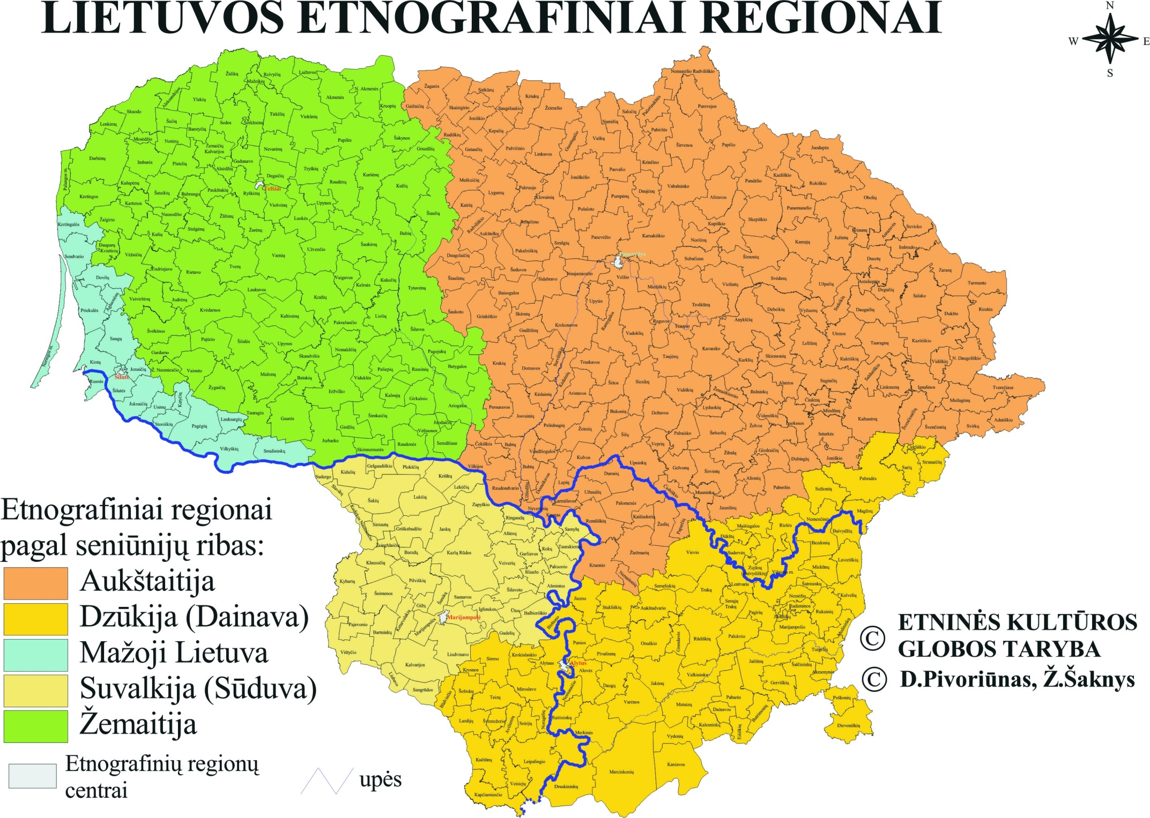

Slide 7

AUKŠTAITIJA

Slide 8
Aukštaičių tarmė
Aukštaičių tarme kalba apie 2,5 mln. Lietuvos gyventojų.
Aukštaičių tarmę patogiausia skistyti į patarmes pagal am, an, em, en ir ą, ę tarimą.
Vakarų aukštaičiai juos taria kaip ir bendrinėje kalboje, pvz.: kampas, ranka, tempia.
Pietų aukštaičiai ą, ę keičia į ū, y pvz.: žūsis, tysia.
Rytų aukštaičiai am, an, em, en ir ą, ę verčia um, un, im, in ir ū, y pvz.: kumpas, runka, timpia, minkas ir žūsis.

Slide 9
Vakarų aukštaičiai skirstomi į kauniškius (Kaunas; pietinė patarmės dalis, gyventojai tradiciškai vadinami suvalkiečiais) ir šiauliškius (Šiauliai; šiaurinė patarmės dalis). Skiriamoji ypatybė – ilgųjų nekirčiuotų balsių trumpinimas ir kirčio atitraukimas iš galūnės (abi ypatybės būdingos šiauliškiams). Suvalkiečių (t. y. pietvakarių aukštaičių) patarmės pagrindu susiformavo bendrinė lietuvių kalba.

Slide 10
Pietų aukštaičiai (tradiciškai vadinami dzūkais) į šnektas neskirstomi. Iš priebalsyno ypatybių jiems būdingas dzūkavimas (išskyrus šiaurinį Žaslių-Palomenės kampą). Dzūkavimu vadinamos dvi ypatybės:
a) č, dž tarimas c, dz, pvz., ca „čia“, dzaugsmas „džiaugsmas“;
b) t, d ir tv, dv tarimas c, dz ir cv, dzv prieš i tipo vokalizmą (i, y, ie), pvz., ciltas „tiltas“, dziena „diena“, cvinkc „tvinkti“, dzvi „dvi“. Tačiau prieš i, kilusį iš ę, nedzūkuojama, plg., dangcį „dangtį“, bet katį „katę“.

Slide 11
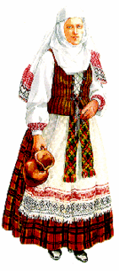
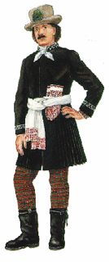
Aukštaičių tautiniai rūbai

Slide 12
Aukštaičių pasaka apie melagius
https://www.youtube.com/watch?v=AIkvWnoFaKY

Slide 13

ŽEMAITIJA

Slide 14
Žemaičių tarmė
Žemaitiškai kalba apie 0,5 mln. žmonių. Žemaičių tarmė yra gerokai modernesnė už aukštaičių, t. y. daugiau nutolusi nuo baltų prokalbės.
Fonetiniai žemaičių tarmės požymiai:
Vietoje bendrinės kalbos o, ė žemaičiai taria dvibalsius uo, ie, pvz., bruolis „brolis“, uors „oras“, tieus „tėvas“, vies „vėjas“.
Vietoje bendrinės kalbos uo, ie žemaičiai taria trejopus garsus (pagal tai tarmė skirstoma į patarmes):
šiaurinė dalis – ou, ėi, pvz., douna „duona“, doud „duoda“, pėins „pienas“, žėids ‘žiedas‘;
pietinė – ū, ī, pvz., dūna „duona“, dūd „duoda“, pīns „pienas“, žīds „žiedas“ (nuo etnonimo žydas skiriasi priegaide),
vakarų – ō, ė̄: dōna „duona“, dōd „duoda“, pė̄ns „pienas“, žė̄ds „žiedas“.

Slide 15
Skiriamos trys žemaičių patarmės:
Šiaurės, arba telšiškių bei kretingiškių („dounininkų“),
Pietų, arba raseiniškių bei varniškių („dūnininkų“),
Vakarų, arba klaipėdiškių („donininkų“).

Slide 16
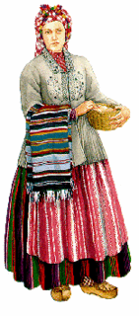
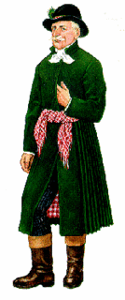
Žemaičių tautiniai rūbai

Slide 17
Žemaičių pasaka apie pelėdos akis
https://www.youtube.com/watch?v=VKNegQhGdDU

Slide 18
Mūsų klasė dalyvavo renginyje ,,Tarmių metai 2013“

Slide 19
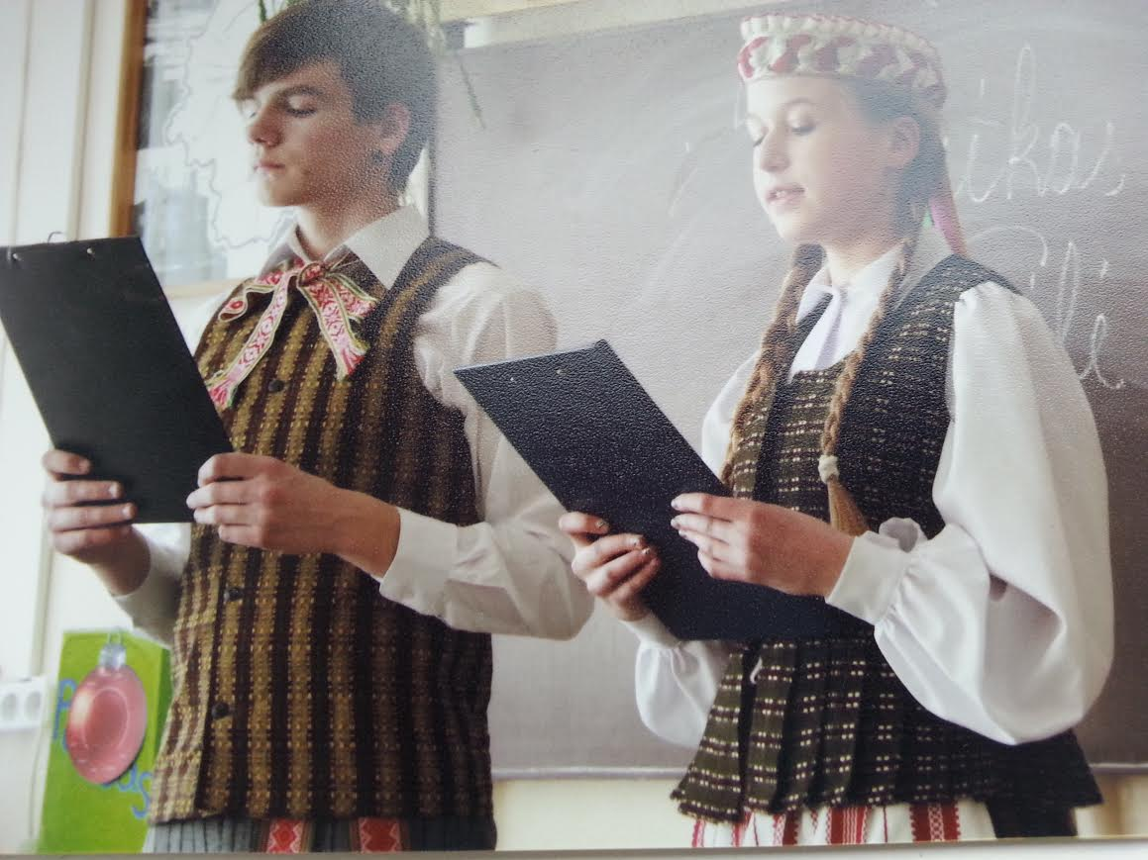

Slide 20
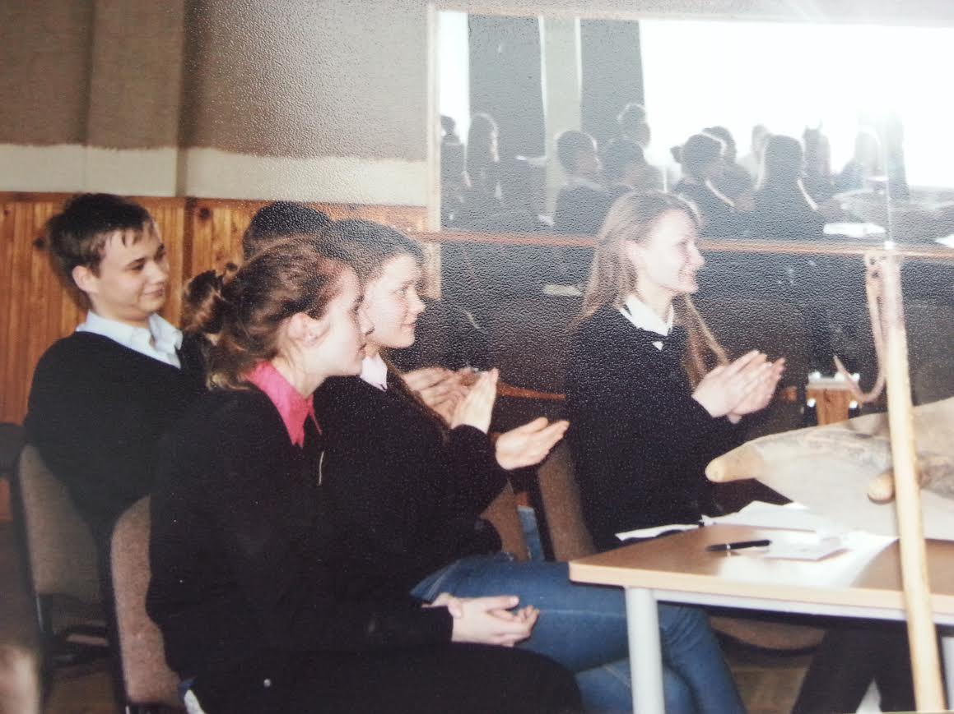

Slide 21
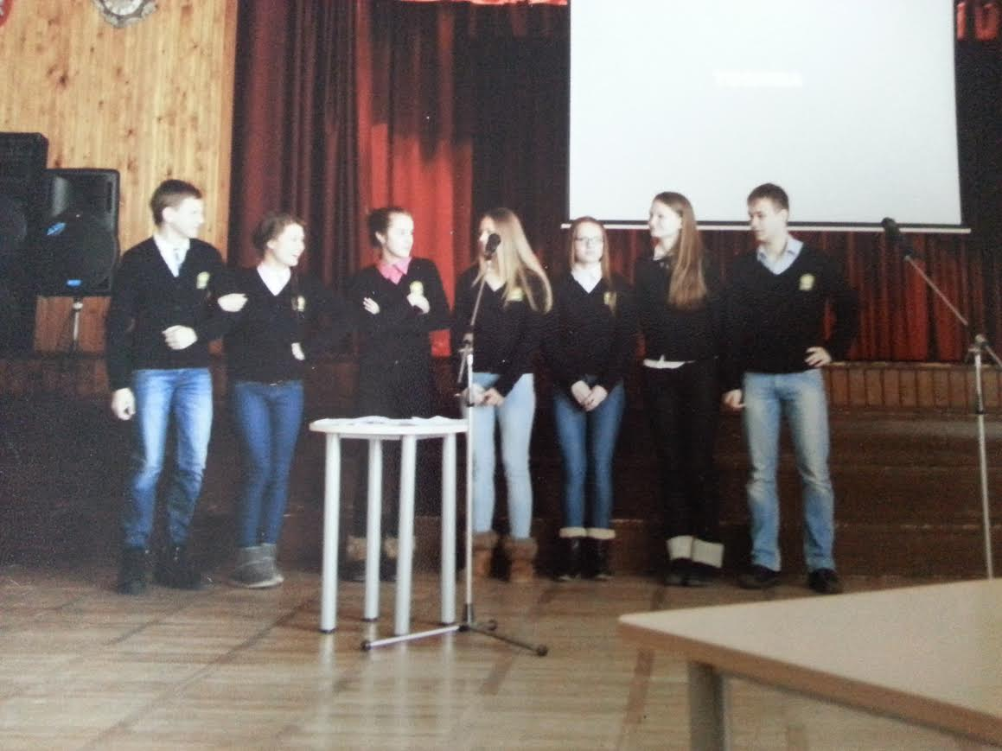

Slide 22
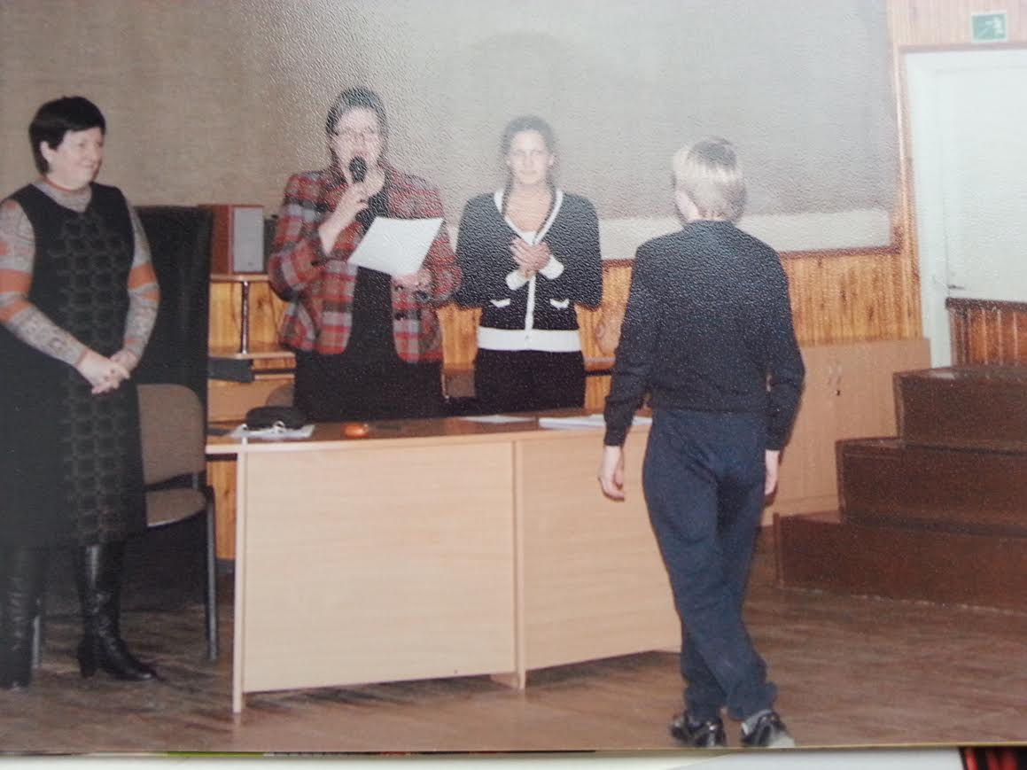

Slide 23
Ačiū už dėmesį!
Darbą atliko:
Meda Mačiuitytė
Akvilė Butkutė
Ugnė Lukauskytė

